Slide 1
РАЗВИВАЮЩИЙ ПОТЕНЦИАЛ НАУЧНО-ПЕДАГОГИЧЕСКОГО НАСЛЕДИЯ ГАЛИНЫ ДМИТРИЕВНЫ КИРИЛЛОВОЙ
Даутова О.Б., д.п.н., профессор кафедры педагогики
и андрагогики СПб. АППО
16 апреля 2021 г.
anninskaja@mail.ru

Slide 3
Научные издания Г.Д.Кирилловой
«Особенности урока в условиях развивающего обучения», 1976.
«Процесс развивающего обучения как целостная система», 1996.
«Теория и практика урока в условиях развивающего обучения», 1980.
«Совершенствование урока как целостной системы», 1982.
«Теория обучения (Курс лекций)», 2001.
«Технологии развивающего обучения», 2002.
Линия жизни – наука: Профессор П.Н.Груздев/ авт. –сост. Г.Д.Кириллова, О.Б.Даутова. – СПб.: Изд-во РГПУ им. А.И.Герцена, 2016. – 223.
Сайт «Система развивающего обучения Галины Дмитриевны Кирилловой» http://ro-kirillova.ru/

Slide 4
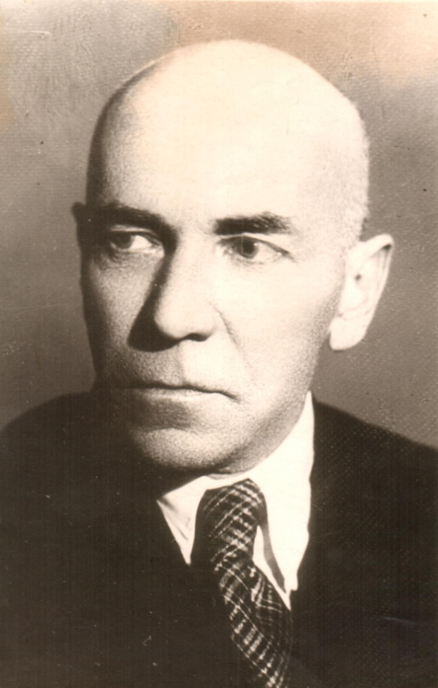
ЧТО ВБИРАЕТ В СЕБЯ ПОНЯТИЕ НАСЛЕДИЯ?
Знания и идеи
Способ раскрытия материала
Методология
Стиль ученого, особенности его личности
Отражение времени/эпохи в его работах
Г.Д.Кириллова/Развитие наследия П.Н.Груздева в работах его последователей, 2011.
Галина Кириллова
Павел Груздев
Notes:
Г.Д.Кириллова: Если ученый вносит вклад в развитие науки, его наследие развивается вместе с наследием науки. Факт развития является критерием ценности этого наследия

Slide 5
ВОСХОЖДЕНИЕ К ТРАДИЦИИ
Материального и формального
Знания и метода
Взаимосвязь содержания, метода обучения и форм
организации
П.Н. Груздев о взаимосвязях
«Вопросы воспитания и обучения»
1949
Г.Д. Кириллова
1976
Notes:
Сущностным знаниям по мысли П.Н.Груздева присущи связи, об этом он писал в работе «Вопросы воспитания и обучения».
И Г.Д. Далее развивала эту идею Г.Д. Кириллова в работе «Особенности урока в условиях развивающего обучения», 1976.

Slide 6
ДИДАКТИКА ПО-КИРИЛЛОВСКИ
Оркестровое звучание метода
«Функциональные узлы» в логике учебного предмета
«Расшатование» учебного материала- постановка проблемы
Живое знание
Взаимосвязь поиска и регламентации
Обобщенные системные знания
Единство структурно-информационной и функционально-деятельностной сторон
Основа развития содержания и самостоятельной деятельности учащихся
ЧЕМ ГЛУБЖЕ УЧАЩИЕСЯ ПРОНИКАЮТ В СОДЕРЖАТЕЛЬНУЮ
СУЩНОСТЬ, ТЕМ ВЫШЕ ПОЗНВАТЕЛЬНЫЕ ВОЗМОЖНОСТИ ОБОБЩЕНИЯ
Notes:
Знание одновременно является и содержанием, и методом. Поэтому знание из цели превращается в средство более широкого и глубокого познания.
ВАЖНО, то что является актуальным и сегодня. Функциональные узлы учебного предмета, их усвоение учащимися обеспечивает информационную, связующую, организующую и ориентирующую функции, что и позволяет им стать способами деятельности.

Slide 7
РАЗВИТИЕ УЧЕНИКА
Рост самостоятельной деятельности
Рост поисковой творческой деятельности
Развитие познавательной самостоятельности
Рост косвенного руководства
Свертывание
внешней
стимуляции
Внутренняя обратная связь
Увеличение входящих в систему знаний и умений
Увеличение компонентов, связей, рост уровня обобщённости
Ведущие положения учебной темы
Типичные системы знаний
Ведущие идеи учебного предмета
Опорные системы знаний
Усложнение деятельности учащегося
Усложнение содержания
Изменение характера организации
Notes:
Применение системного подхода сопряжено с определенным характером мышления и требует адекватной методики исследования.
В развитии развивающего обучения ведущим фактором рассматривается содержание образование. Методы и форма организации обеспечивают его усвоение.

Slide 8
РАЗВИТИЕ ПОЗНАВАТЕЛЬНЫХ ВОЗМОЖНОСТЕЙ УЧАЩИХСЯ
Условия
Самостоятельность
Самостоятельная работа на уроке
Самостоятельная познавательная деятельность
Творческая самостоятельная деятельность
Индивидуальный маршрут обучения
Личностное знание ученика
Творческая активность
Выбор ученика
Внутренняя дифференциация
Технология развивающего обучения

Slide 9
РАЗВИВАЮЩИЙ ПОТЕНЦИАЛ НАУЧНО-ПЕДАГОГИЧЕСКОГО НАСЛЕДИЯ Г. Д. КИРИЛЛОВОЙ
ЦЕНТРАЛЬНАЯ ПРОБЛЕМА РО:
зависимость между содержательной и деятельностной сторонами обучения
ЗАКОНОМЕРНОСТЬ
Развивающее обучение возможно в том случае, если процесс обучения создает условия, обеспечивающие динамику учебной деятельности ученика, а этому служат не отдельные пути повышения эффективности обучения, а особенности целостной системы.
ОСНОВНЫЕ ВОПРОСЫ:
Какой должна быть структура изучаемого содержания и соответственно структура знаний, какой должна быть их смысловая значимость?
Существуют ли реальные предпосылки для того, чтобы процесс обучения соответствовал процессу познания современного учащегося?

Slide 10
Сборники, посвященные развитию научной школы Г.Д.Кирилловой
Технология развивающего обучения: сборник научных трудов./Под научной редакцией Г.Д.Кирилловой – СПб.: «Эпиграф», 2002.
Развивающее обучение в контексте современного образования (сборник статей). - В. Новгород: НовГУ им. Ярослава Мудрого, 2001.
Развивающее обучение: теория и практика: Научно-практическая конференция, посвященная 50-летию научно-педагогической деятельности профессора Г.Д.Кирилловой. – СПб., 2002.
Реализация идей развивающего обучения в образовательном процессе школы и вуза: Материалы Всероссийской научно-практической конференции, посвященной юбилею доктора педагогических наук, профессора Г.Д.Кирилловой. – Петрозаводск: Издательство КГПА, 2011 г.
Журнал «Непрерывное образование». № 2, 2016. http://www.spbappo.ru/images/files/nauch_deyat/zurnal_NO/no_2_16_16.pdf

Slide 11
Спасибо за внимание!

